Slide 1

تبسيط الكسور
(6-1)

Slide 2
أهداف الدرس
تبسيط الكسور باختزال العوامل المشتركة، وتحديد الكسور المتكافئة وتغيير الكسور غير الاعتيادية إلى عدد كسري والعكس وتحويل الكسر العشري المنتهي إلى كسور.

Slide 3
الكسور المتكافئة
×8
1
×4
4
×2
8
4
2
1
2
=
=
=
32
16
8
4
8
×2
4
×4
16
×8
8
اكتب كسراً يكافئ كلا مما يلي :
32
×5
×2
10
=
2
4
=
2
12: 1 ،2 ،3 ،4 ،6 ،12
15
3
6
3
20: 1 ،2 ،4 ،5 ،10 ،20
×5
×2
÷4
×6
×4
3
=
12
24
=
4
12
=
3
12= 2×2×3
5
20
42
7
20
5
20= 2×2×5
÷4
×6
×4

Slide 4
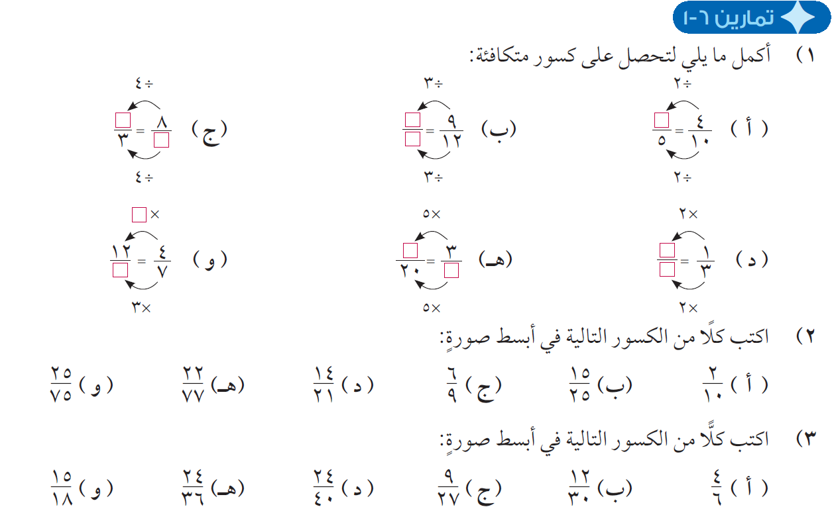
2
3
2
12
4
3
15
2
21
4
6
÷25
÷11
÷7
÷3
÷5
÷2
1
2
2
2
3
1
=
=
=
=
=
=
3
7
3
3
5
5
÷25
÷11
÷7
÷3
÷5
÷2
5
2
3
1
2
2
=
=
=
=
=
=
6
3
5
3
5
3

Slide 5
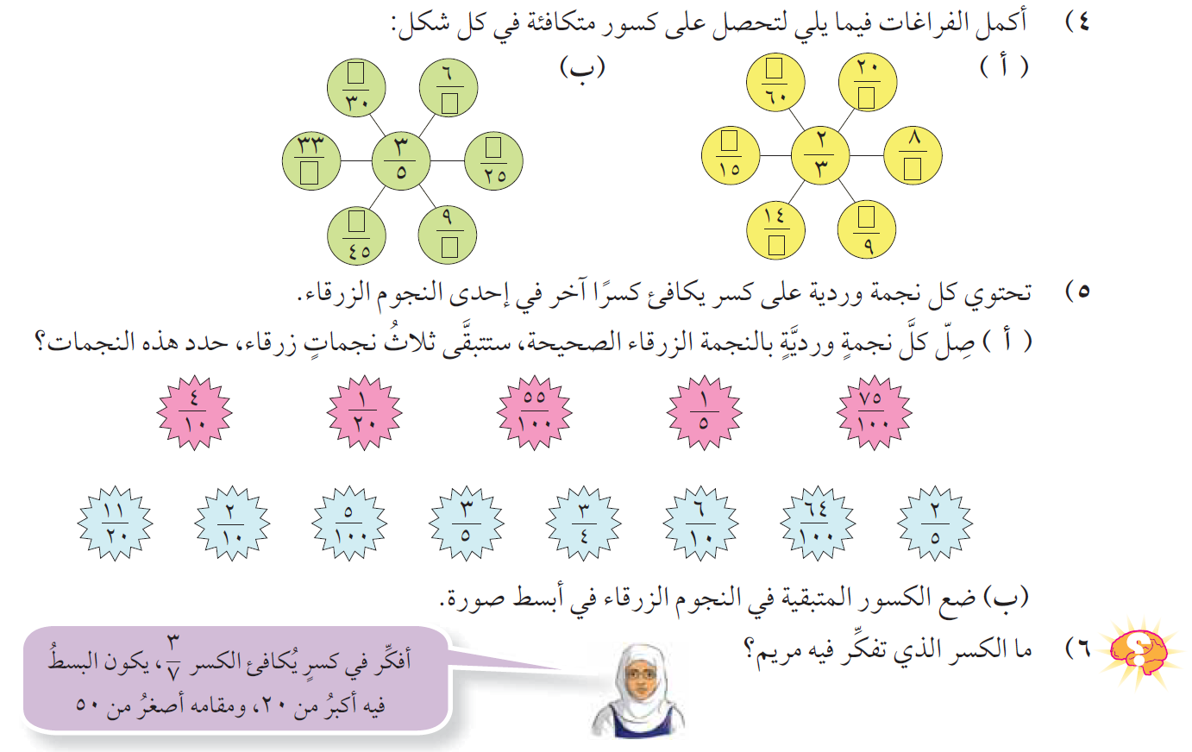
18
40
10
30
15
10
55
12
27
6
15
21
3
3
16
=
=
=
5
5
25
21
3
=
49
7

Slide 6
شكراً على المتابعة
كان معكم / أحمد الصباري

